Slide 1
Рекомендации по организации дистанционного обучения школьников по предмету «Биология»

Slide 2
- Нормативно-правовые акты: Закон РФ от 29.12.2012 № 273 «Об образовании в Российской Федерации» (Статья 16. Реализация образовательных программ с применением электронного обучения и дистанционных образовательных технологий); Приказ Министерства просвещения Российской Федерации от 17 марта 2020 года № 104 «Об организации образовательной деятельности в организациях, реализующих образовательные программы начального общего, основного общего и среднего общего образования, образовательные программы среднего профессионального образования, соответствующего дополнительного профессионального образования и дополнительные общеобразовательные программы, в условиях распространения новой коронавирусной инфекции на территории Российской Федерации»; Приказ Министерства образования и науки Российской Федерации от 23.08.2017 г. № 816 «Об утверждении Порядка применения организациями, осуществляющими образовательную деятельность, электронного обучения, дистанционных образовательных технологий при реализации образовательных программ»; Порядок организации и осуществления образовательной деятельности по основным общеобразовательным программам – образовательным программам начального общего, основного общего и среднего общего образования, утвержденный Приказом МОиН РФ № 1015 от 30.08.2013; Методические рекомендациями Министерства просвещения РФ по реализации образовательных программ начального общего, основного общего, среднего общего образования, образовательных программ среднего профессионального образования и дополнительных общеобразовательных программ с применением электронного обучения и дистанционных образовательных технологий от 20.03.2020 г.

Slide 3
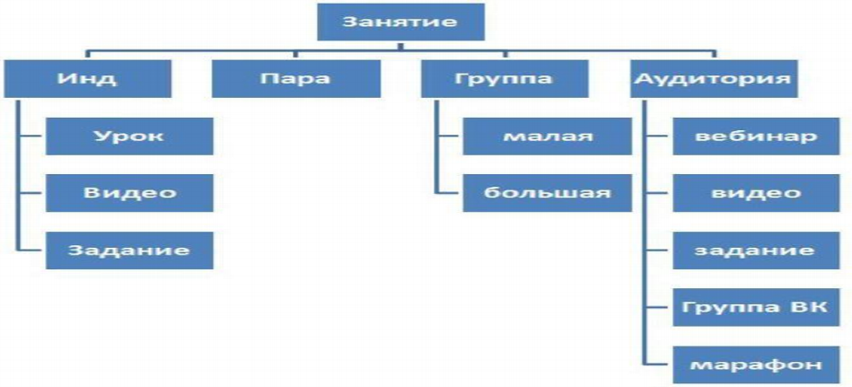
Форматы дистанционных занятий

Slide 4
Для проведения занятия педагогу необходимо иметь
Медиатеку.
Персональный компьютер (ноутбук) и программы, которые на нем установлены.
Интернет.
Средства коммуникации.
Программы для записи и обработки видео.
Ресурсы для хранения и передачи файлов.
Мессенджеры.
Скайп.
Зум.
Вебинарные комнаты.

Slide 5
Главное требование, предъявляемое к современным платформам дистанционного обучения - возможность одновременно организовать управление учебным процессом и контроль уровня получаемых знаний. Выбор платформы дистанционного обучения осуществляется в соответствии с конкретными требованиями, целями и задачами образовательной организации

Slide 6
Название СДО | Краткая характеристика
Moodle | Moodle позволяет организовать виртуальное индивидуальное обучение и групповое обучение посредством веб-технологий. Для работы достаточно браузера и доступа в Интернет. Возможности платформы: учет обучающихся, возможности их персонализации и разграничения прав доступа к учебным материалам; создание и проведение онлайн-курсов; ведение отчетности и статистики по обучению; контроль и оценка уровня знаний; анкетирование и создание опросов;
Mirapolis LMS | онлайн-среда обучения. Электронные курсы. Электронное тестирование. Медиатека.
WebTutor | позволяет удобно публиковать и оценивать задания, организовать совместную работу и эффективное взаимодействие всех участников процесса. создавать курсы, раздавать задания и комментировать работы учащихся.
Google Класс | позволяет удобно публиковать и оценивать задания, организовать совместную работу и эффективное взаимодействие всех участников процесса. создавать курсы, раздавать задания и комментировать работы учащихся.
Skype | Передача данных. Видеозвонки между абонентами. Групповая видеосвязь. Обмен мгновенными сообщениями (чат). Отправка файлов. Видео- и голосовая почта.
Zoom | Программа для проведения конференций на компьютере. Она обеспечивает качественную видеосвязь и поддерживает одновременное подключение до 100 человек.

